Slide 1
Дата: 06.04.2020р.
Тема:Ручні машини з подвійною та посиленою ізоляцією.

Slide 2
ЕРМ випускають трьох класів виконання за напругою та ізоляцією:
клас - на номінальну напругу 220 В, у яких хоча б одна металева де­таль, доступна для дотику, відділена від частин, що перебувають під напругою тільки робочою ізоляцією;
клас - на номінальну напругу 220 В, в яких всі металеві деталі, до­ступні для дотику, відділені від частин, що перебувають під напругою, подвій­ною або посиленою ізоляцією;
клас - на номінальну напругу 36 В.

Slide 3
ЕРМ першого класу небезпечні щодо ураження робітника електричним струмом. При роботі їх необхідно надійно заземлювати, використовувати гумо­ві килимки й діелектричні рукавички, але навіть за цих умов в будівельних умовах їх не скрізь дозволяється експлуатувати. Повна електробезпека роботи з машинами I-го класу може бути забезпечена тільки при вмиканні їх до мережі
через захисно-вимикальний пристрій, що гарантує вимикання машини від ме­режі у разі витоку струму й короткого замикання обмоток двигуна. Час спра­цьовування захисту не більше 0,05 с.

Slide 4
ЕРМ другого класу (з подвійною ізоляцією) - найбільш прогресивні, тому що вони можуть живитися від освітлювальної мережі, їх не потрібно заземлю­вати, при цьому забезпечується повна електробезпека роботи при дотриманні правил експлуатації. Подвійна ізоляція машин здійснюється двома основними способами:
статор (індуктор з котушками) двигуна, щітковий механізм, вимикач і усі струмопровідні (сполучні) проводи розміщені в корпусі й рукоятці з ізоляційного матеріалу (високоміцна пластмаса), а вал ротора (якоря) має електроізоляційну втулку, що ізолює його від ротора (якоря) і колектора (рис. 17.1);
статор (індуктор з котушками) двигуна, щітковий механізм і всі струмо­провідні (сполучні) проводи змонтовані в пластмасовому або алюмінієвому ко­рпусі, який монтують в захисному пластмасовому корпусі. До корпуса кріпить­ся рукоятка, в якій встановлений електровимикач і струмопровідний кабель (як варіант пластмасова втулка може бути поміщена між статором і зовнішнім ме­талевим корпусом). Вал двигуна не має проміжної ізоляційної втулки, замість втулки другою ізоляцією служить ведена шестірня з електроізоляційного мате­ріалу (пластмаса, текстоліт). Шестірня може мати тільки маточину з електро­ізоляційного матеріалу, а вінець - сталевий.

Slide 5
Машини III класу в роботі безпечні й повинні одержувати живлення від автономних джерел струму або від мережі через трансформатори або перетворювачі частоти струму, якщо в машині вбудований двигун підвищеної частоти струму.

Slide 6
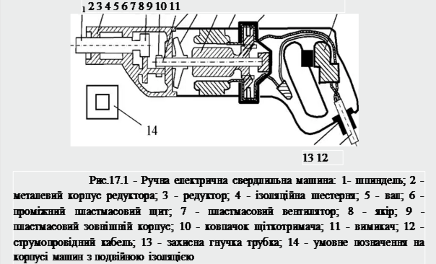

Slide 7
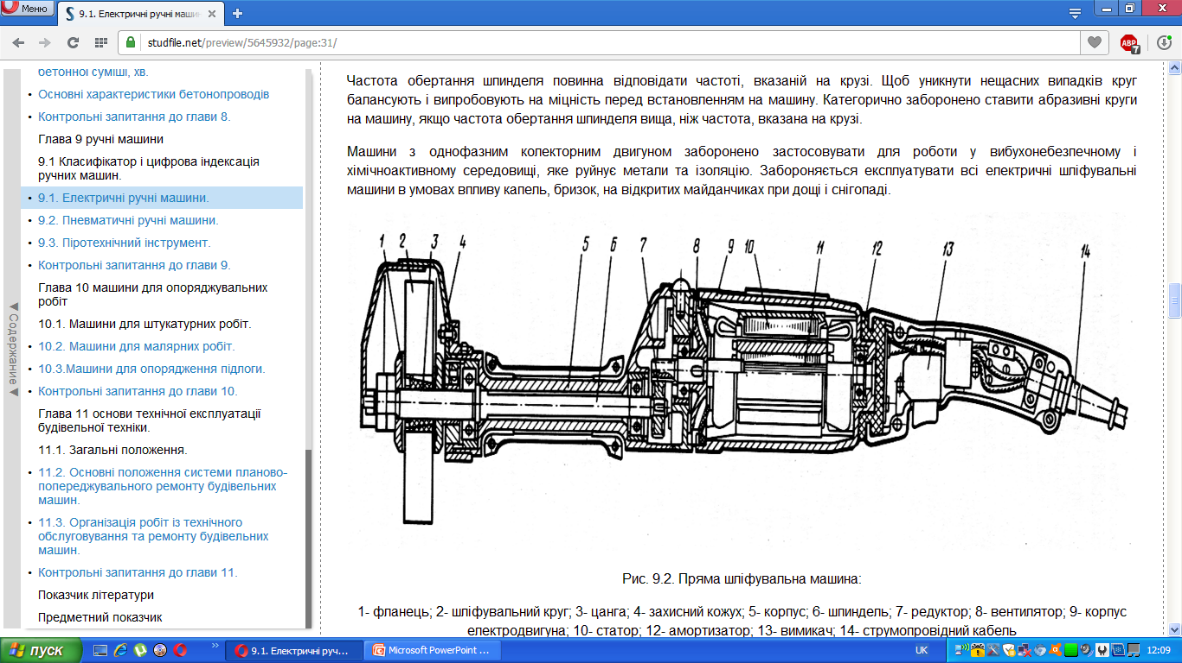
Шліфувальна машина

Slide 8
Домашнє завдання
Написати раферат за даною темою.

